Slide 1


🤩 5조
경기도 용인시 폐의약품 무인 수거 기기의
최적 입지 선정 방안
윤소은 김동혁 이동진 이찬 장영주 장준필 허채은

Slide 2

주제 선정 이유
Content
데이터 수집
경기도 용인시 폐의약품 무인 수거 기기의
최적 입지 선정 방안
데이터 전처리
모델링
모델링 평가
결론 및 한계점

Slide 3


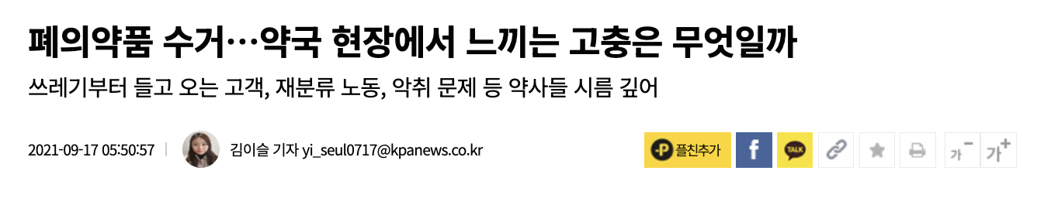
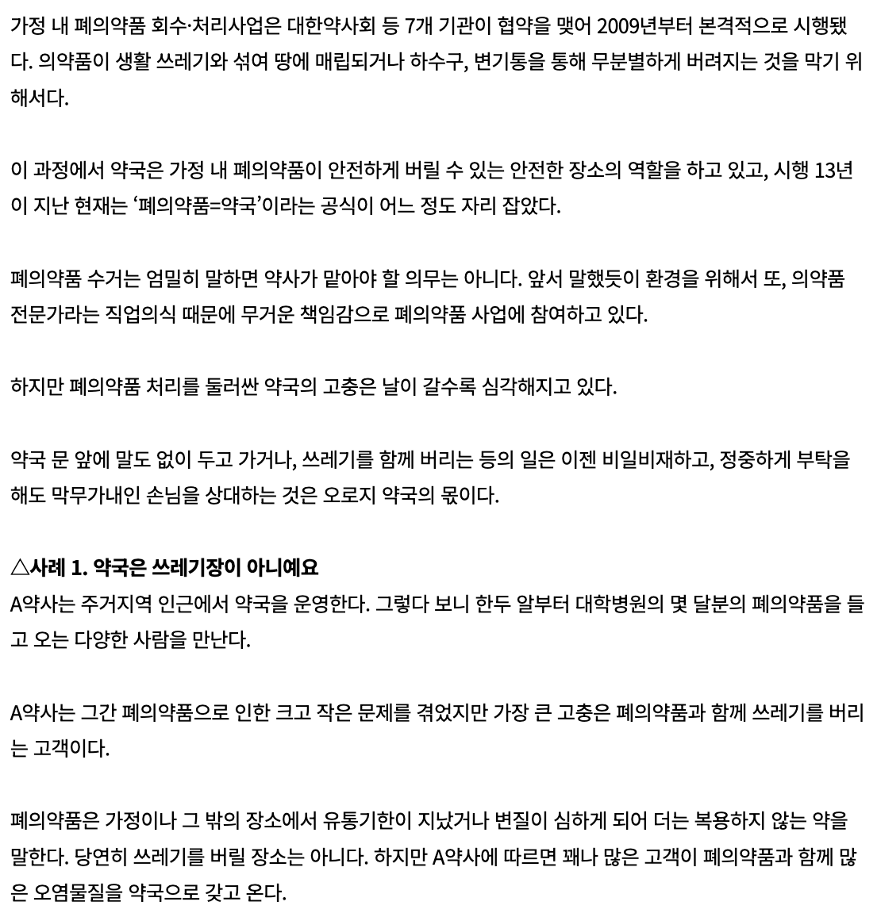


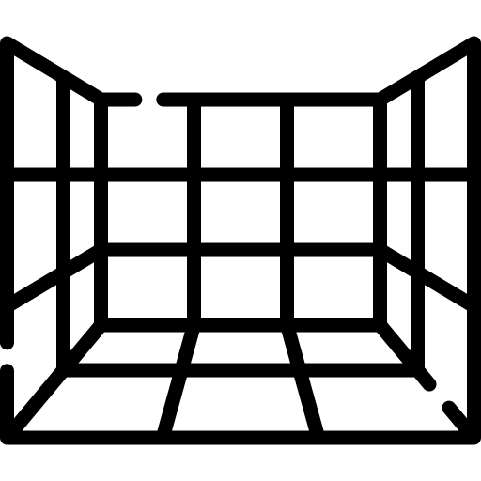
KHUDA 6th / 토이 프로젝트 / 경기도 용인시 폐의약품 무인 수거 기기의 최적 입지 선정 방안
주제 선정 이유
약국에서의 폐의약품 처리의 문제
01
02
03
오염물질
포장용기 재분류
협소한 공간

Slide 4
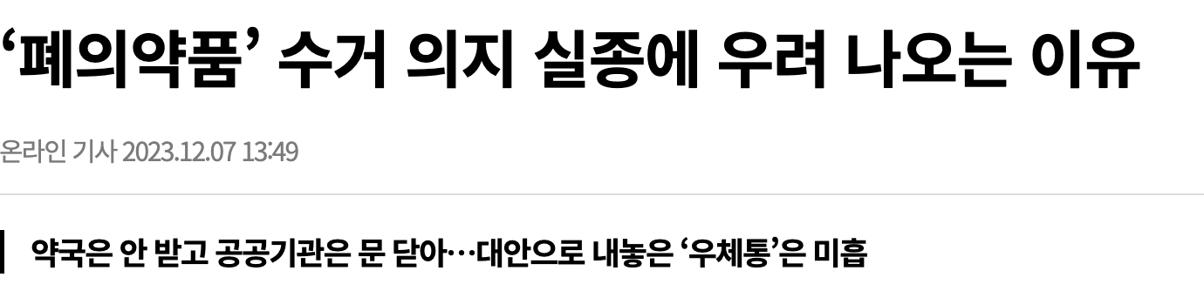
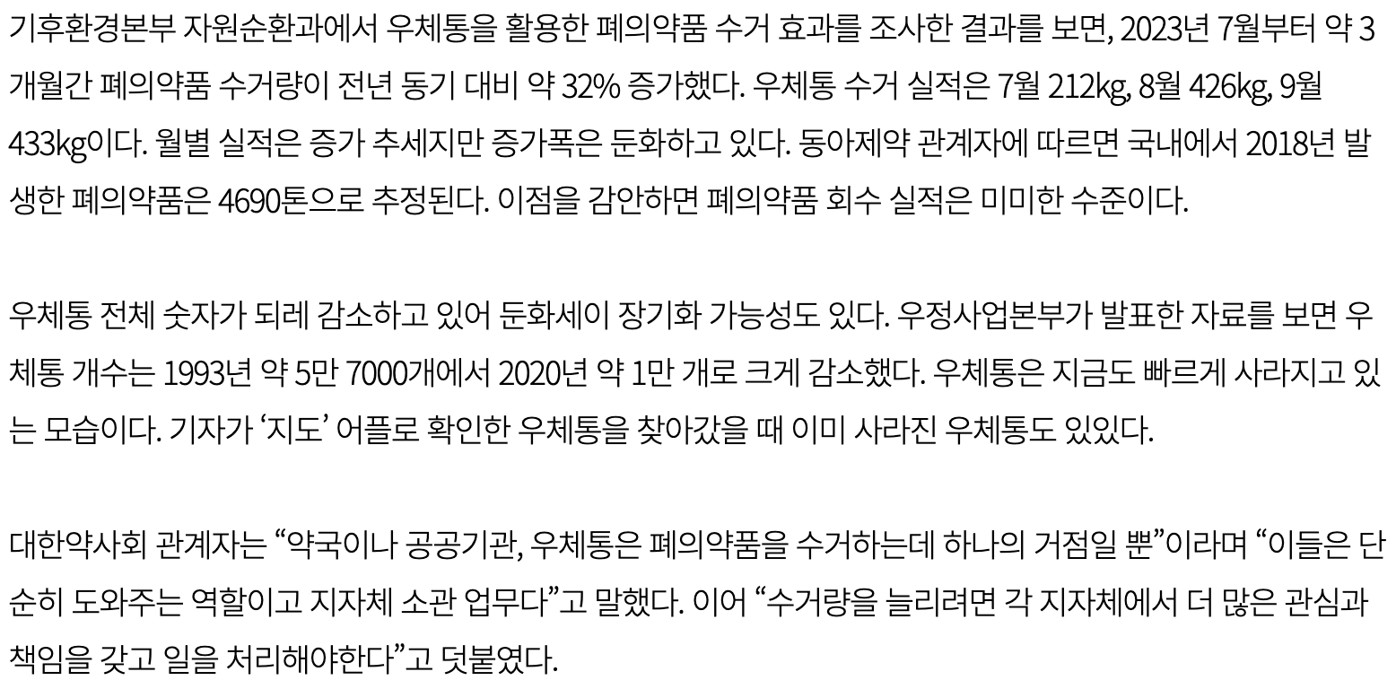


KHUDA 6th / 토이 프로젝트 / 경기도 용인시 폐의약품 무인 수거 기기의 최적 입지 선정 방안
주제 선정 이유
우체통 폐의약품 수거함의 미미한 효과
01
02
둔화하는
수거량 증가폭
우체통 감소

Slide 5
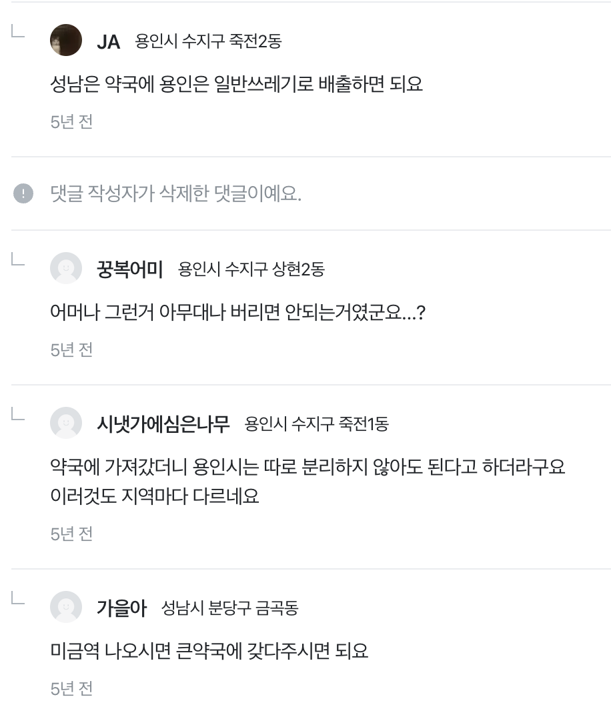


KHUDA 6th / 토이 프로젝트 / 경기도 용인시 폐의약품 무인 수거 기기의 최적 입지 선정 방안
주제 선정 이유
용인시 폐의약품 수거함 활성화 저조
01
02
저조한 홍보
정책 활성화 X

Slide 6




KHUDA 6th / 토이 프로젝트 / 경기도 용인시 폐의약품 무인 수거 기기의 최적 입지 선정 방안
데이터 수집
정류장별
정차 노선 수
전국 병원,
약국 현황
인구 및
세대 현황
카드 소비 현황 (의약품 소비 현황)
정류장별 정차 노선 수 + 전국 병원, 약국 현황 => 접근성 지수
인구 밀도 + 의약품 소비 현황 => 의약품 판매량 지수

Slide 7
KHUDA 6th / 토이 프로젝트 / 경기도 용인시 폐의약품 무인 수거 기기의 최적 입지 선정 방안
데이터 전처리
업종중분류명 | 읍면동
의약/의료품 | 역북동
의약/의료품 | 삼가동
의약/의료품 | 영덕1동
의약/의료품 | 영덕2동
업종중분류명 | 읍면동
의약/의료품 | 역삼동
의약/의료품 | 영덕동
업종중분류명 | 행정동 코드
의약/의료품 | 41461250
의약/의료품 | 41461340
의약/의료품 | 41461256
의약/의료품 | 41461510
업종중분류명 | 읍면동
의약/의료품 | 포곡읍
의약/의료품 | 원삼면
의약/의료품 | 이동읍
의약/의료품 | 중앙동

Slide 8
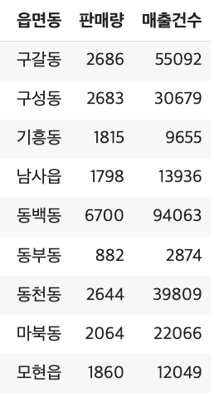
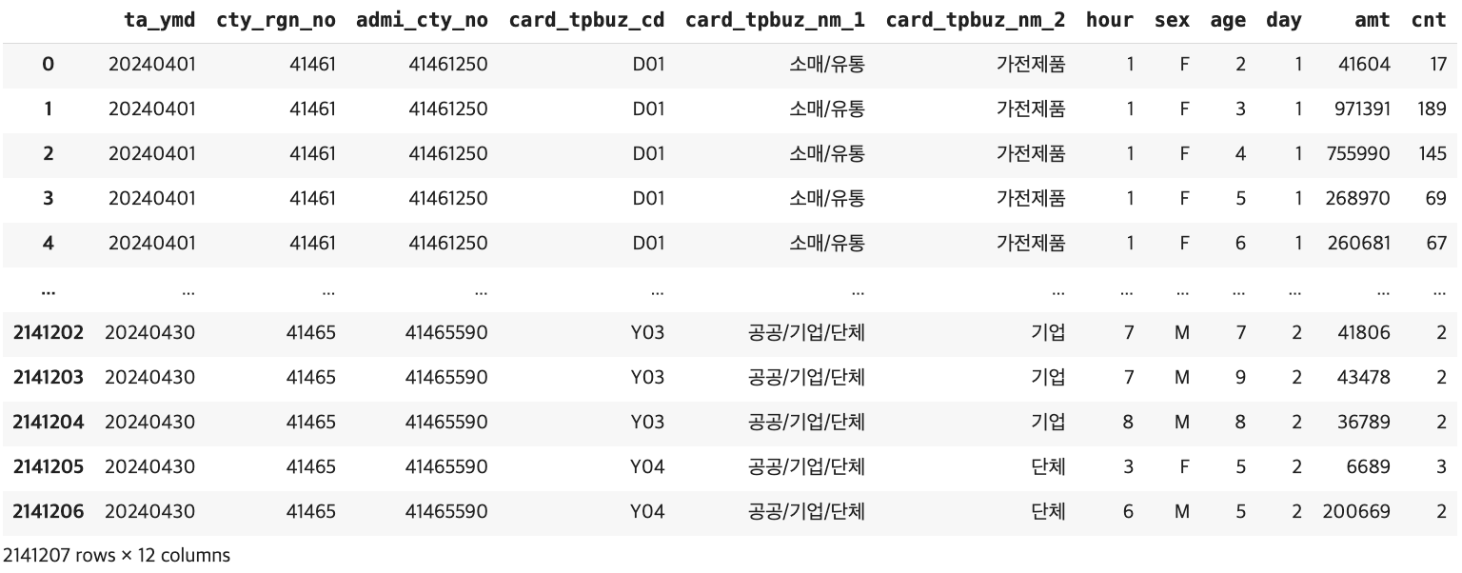
KHUDA 6th / 토이 프로젝트 / 경기도 용인시 폐의약품 무인 수거 기기의 최적 입지 선정 방안
데이터 전처리
용인시 행정동별 의약품 판매량과 매출건수

Slide 9
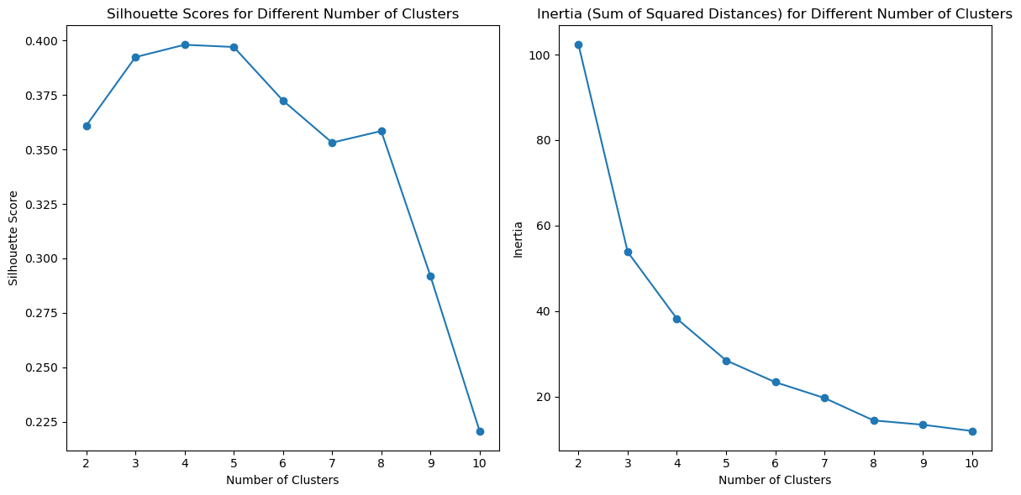
KHUDA 6th / 토이 프로젝트 / 경기도 용인시 폐의약품 무인 수거 기기의 최적 입지 선정 방안
모델링
K-Means 알고리즘
실루엣 계수 기반 적절한 클러스터 계수 : 3~5
Inertia 기반 적절한 클러스터 개수 : 3~4개

Slide 10
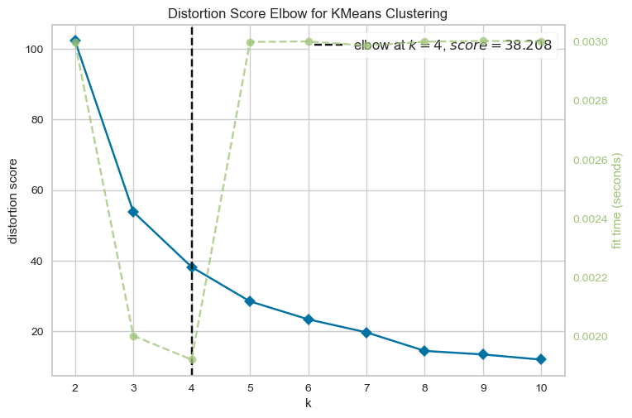
KHUDA 6th / 토이 프로젝트 / 경기도 용인시 폐의약품 무인 수거 기기의 최적 입지 선정 방안
모델링
엘보우를 사용하여 최적의 클러스터 개수 구하기
최종 클러스터 개수 : 4

Slide 11
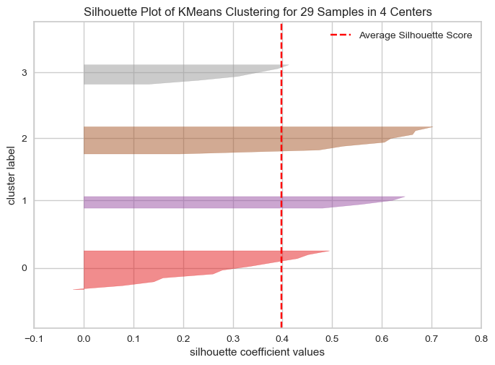
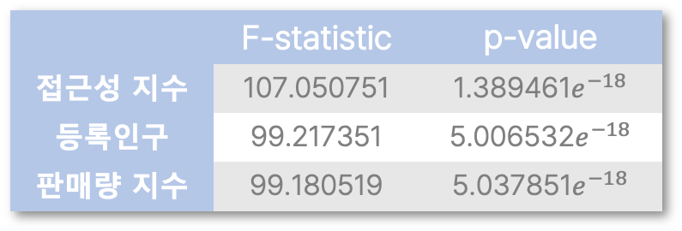
KHUDA 6th / 토이 프로젝트 / 경기도 용인시 폐의약품 무인 수거 기기의 최적 입지 선정 방안
모델링 평가
실루엣 분석 – 군집별 실루엣 계수 최적화
 | F-statistic | p-value
접근성 지수 | 107.050751 | 1.389461$e^{−18}$
등록인구 | 99.217351 | 5.006532$e^{−18}$
판매량 지수 | 99.180519 | 5.037851$e^{−18}$

Slide 12
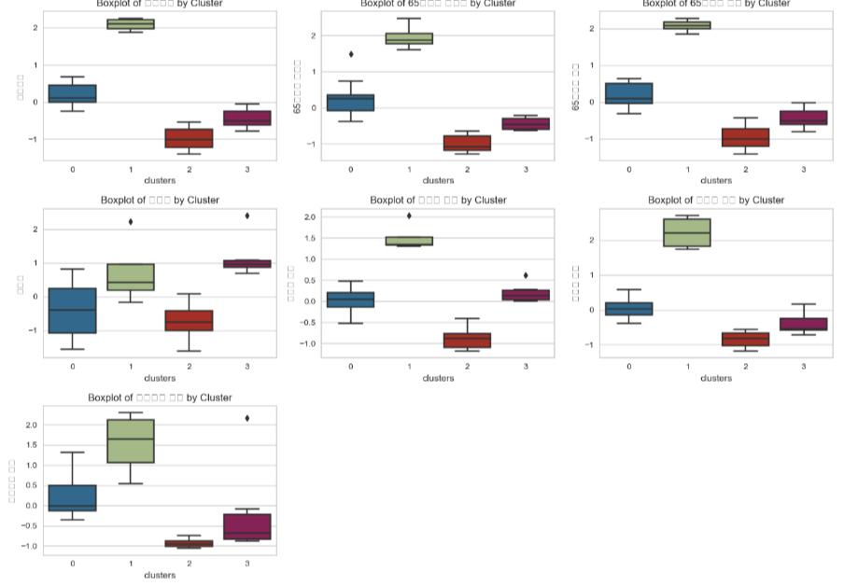
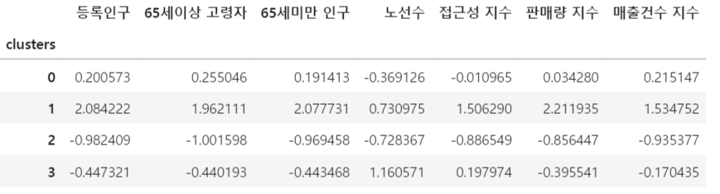
KHUDA 6th / 토이 프로젝트 / 경기도 용인시 폐의약품 무인 수거 기기의 최적 입지 선정 방안
모델링 평가 - 군집 분석

Slide 13
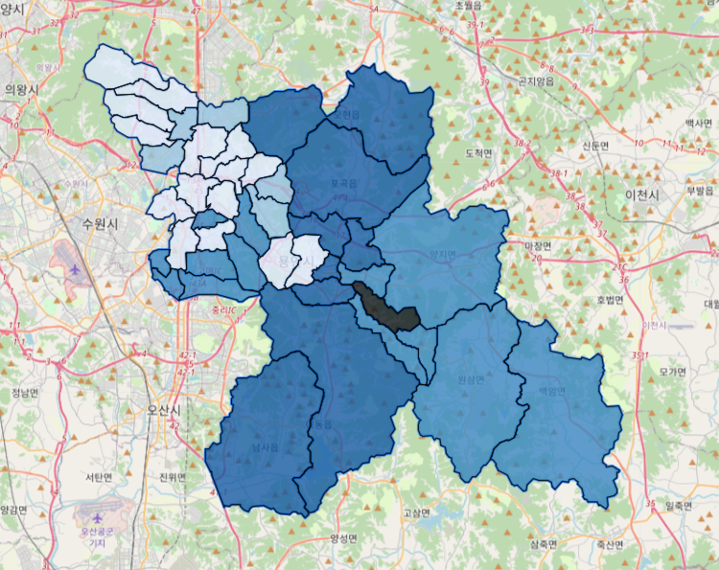
클러스터 0
평균적으로 등록인구와 65세 이상 고령자, 65세 미만 인구가 모두 다소 높은 편.
교통 노선 수와 접근성 지수는 평균보다 낮습니다.
상업 활동을 나타내는 판매량과 매출건수 지수는 평균에 가깝거나 조금 높은 수준
인구 밀도가 다소 높고 상업 활동도 이루어지지만, 교통 인프라가 다소 부족한 지역
KHUDA 6th / 토이 프로젝트 / 경기도 용인시 폐의약품 무인 수거 기기의 최적 입지 선정 방안
모델링 평가 - 군집화 결과 분석
클러스터 0
- 등록인구, 65세 이상 고령자 ↑↑
- 교통 노선 수와 접근성 지수 평균 미만
- 판매량과 매출건수 지수 평균 이상
- 교통 인프라가 다소 부족

Slide 14
KHUDA 6th / 토이 프로젝트 / 경기도 용인시 폐의약품 무인 수거 기기의 최적 입지 선정 방안
모델링 평가 - 군집화 결과 분석
클러스터 1
- 등록인구와 65세 이상 고령자, 65세 미만 인구 ↑↑
- 노선수와 접근성 지수 상당히 높음 => 판매량과 매출건수 지수 역시 높음
인구 밀도 매우 높음
교통 인프라 발달 & 상업 활동 매우 활발

Slide 15
KHUDA 6th / 토이 프로젝트 / 경기도 용인시 폐의약품 무인 수거 기기의 최적 입지 선정 방안
모델링 평가 - 군집화 결과 분석
클러스터 2
- 등록인구, 65세 이상 고령자, 65세 미만 인구 비율↓
- 노선수와 접근성 지수 낮음
- 판매량과 매출건수 지수 낮음
- 인구 밀도 낮음
- 교통 인프라 부족
- 상업 활동이 매우 적은 지역으로 해석

Slide 16
KHUDA 6th / 토이 프로젝트 / 경기도 용인시 폐의약품 무인 수거 기기의 최적 입지 선정 방안
모델링 평가 - 군집화 결과 분석
클러스터 3
- 등록인구, 65세 이상 고령자, 65세 미만 인구 비율 ↓↓
- 노선수 매우 높음, 접근성 지수 약간 높음
- 판매량과 매출건수 지수 : 평균 이하
- 인구 밀도는 낮음
- 교통 인프라 발달
- 상업 활동은 상대적으로 적은 곳으로 해석

Slide 17
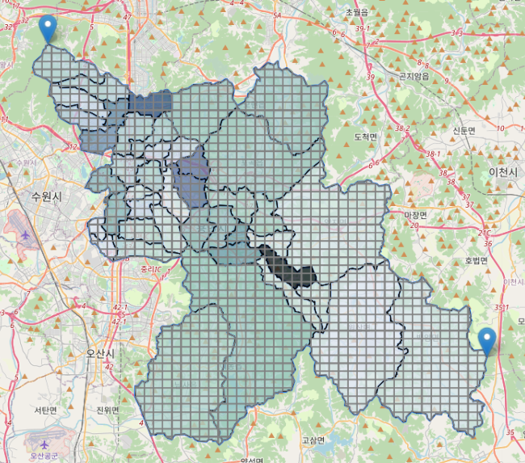
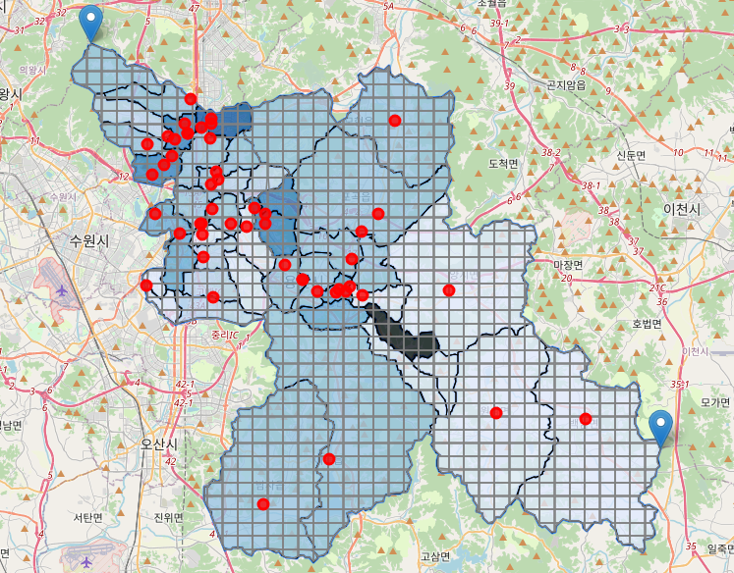
KHUDA 6th / 토이 프로젝트 / 경기도 용인시 폐의약품 무인 수거 기기의 최적 입지 선정 방안
모델링 평가 - 폐의약품 수거함 최적 입지 선정
폐의약품 수거함 최적 입지 선정
관련 지수 종합 시각화
현재 용인시 폐의약품 수거함 위치 제외

Slide 18
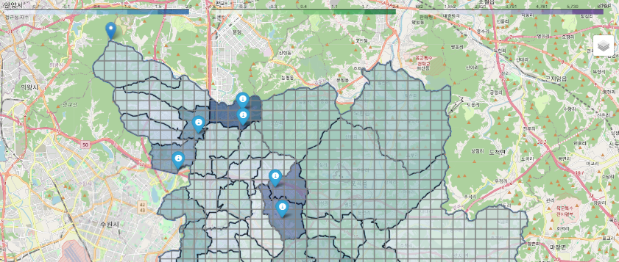
KHUDA 6th / 토이 프로젝트 / 경기도 용인시 폐의약품 무인 수거 기기의 최적 입지 선정 방안
모델링 평가 – 최적 입지 시각화
클러스터 및 관련 지수 기반 최적 입지 선정

Slide 19
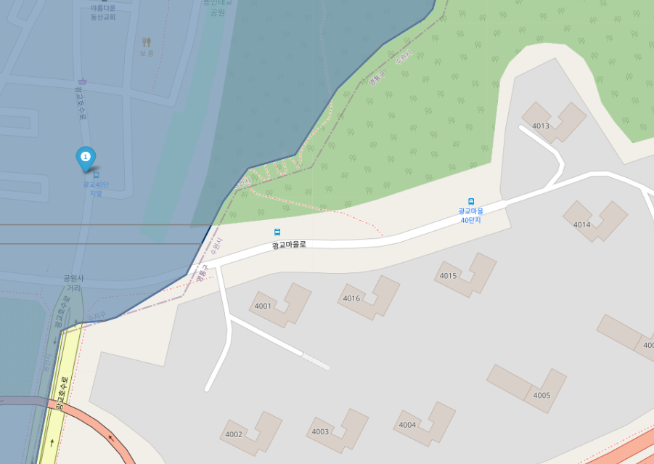
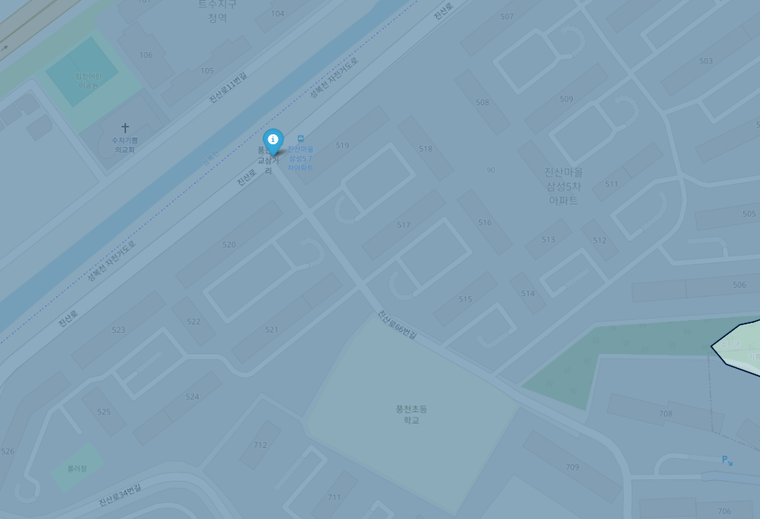
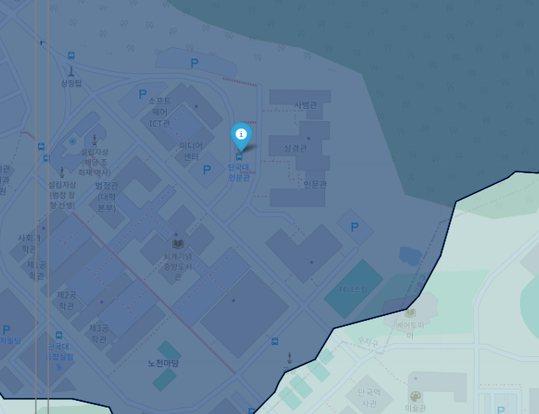
KHUDA 6th / 토이 프로젝트 / 경기도 용인시 폐의약품 무인 수거 기기의 최적 입지 선정 방안
모델링 평가 - 최적 입지 시각화
클러스터 및 관련 지수 기반 최적 입지 선정
광교 40단지 앞
진산마을삼성5.7차아파트
단국대 인문관

Slide 20
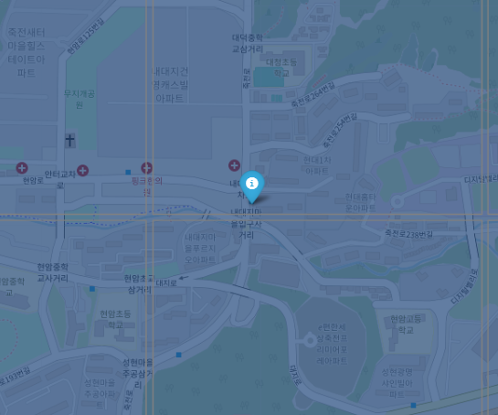
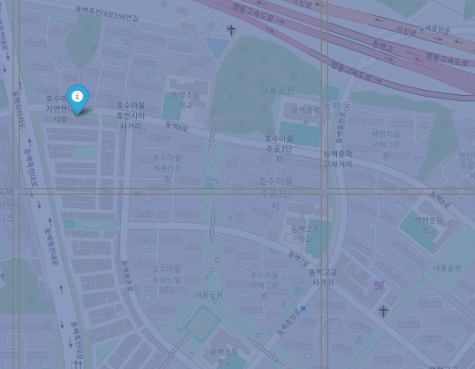
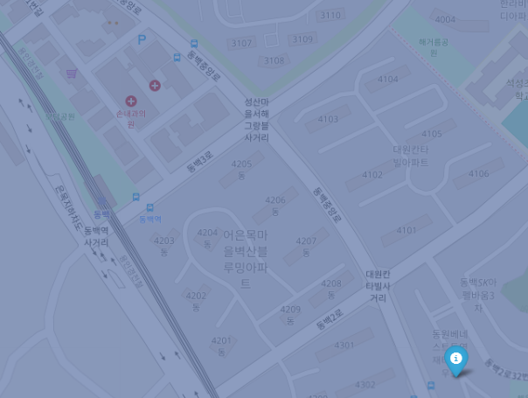
KHUDA 6th / 토이 프로젝트 / 경기도 용인시 폐의약품 무인 수거 기기의 최적 입지 선정 방안
모델링 평가 - 최적 입지 시각화
클러스터 및 관련 지수 기반 최적 입지 선정
힐스테이트.현대1차
호수마을자연앤데시앙.월드메르디앙
동백경남아너스빌

Slide 21
KHUDA 6th / 토이 프로젝트 / 경기도 용인시 폐의약품 무인 수거 기기의 최적 입지 선정 방안
결론 및 한계점
결론
한계점
인구 데이터, 카드사 소비 데이터, 약국 데이터, 버스 정류장별 노선수 데이터 등을 활용하여 폐의약품 수거율 향상 기대
환경 오염 문제 해결 기여
각 수거함 당 수거량에 대한 데이터의 부재
약국의 폐의약품 수거 사업 참여 여부 확인 불가
정확한 유동 인구 데이터의 부재

Slide 22
🤩 5조
QnA
윤소은 김동혁 이동진 이찬 장영주 장준필 허채은

